Slide 1
Работа с файловой системой. Потоки и ввод-вывод данных
БГУ, ММФ, кафедра веб-технологий и компьютерного моделирования
Автор: Кравчук Анжелика Ивановна

Slide 2
Доступ к файловой системе
Чтение и запись файлов с помощью потоков
Notes:
Presentation: 60 minutes
Lab: 60 minutes

Slide 3
Доступ к файловой системе
Знакомимся с классами, обеспечивающими функциональность, которую приложение может использовать для взаимодействия с файлами и каталогами

Slide 4
Управление файлами
Для многих приложений общим требованием является способность взаимодействовать с файлами файловой системы
создание новых файлов
копирование файлов
удаление файлов
перемещение файлов из одной директории в другую
Пространство имен System.IO в .NET — это область библиотек базовых классов, посвященная службам файлового ввода-вывода, а также ввода-вывода из памяти

Slide 5
Управление файлами и каталогами
FileInfo
DirectoryInfo
Object
Directory
File
FileSystemInfo
Классы, не поддерживающие состояние - нуждаются в проверке деталей, связанных с файлом или папкой, при каждом вызове какого-либо метода
Во время создания считывают информацию об аутентификации и прочие сведения о соответствующем объекте файловой системы и больше не нуждаются в ее повторном чтении

Slide 6
Управление файлами. Класс FileSystemInfo
Свойство | Назначение
Attributes | Получает или устанавливает ассоциированные с текущим файлом атрибуты, которые представлены перечислением FileAttributes (доступный только для чтения, зашифрованный, скрытый или сжатый)
CreationTime | Получает или устанавливает время создания текущего файла или каталога
Exists | Может использоваться для определения, существует ли данный файл или каталог
Extension | Извлекает расширение файла
FullName | Получает полный путь к файлу или каталогу
LastAccessTime | Получает или устанавливает время последнего доступа к текущему файлу или каталогу
LastWriteTime | Получает или устанавливает время последней записи в текущий файл или каталог
Name | Получает имя текущего файла или каталога

Slide 7
Управление файлами. Классы File и FileInfo
AppendText() | Создает объект StreamWriter и добавляет текст в файл
СоруТо() | Копирует существующий файл в новый файл
Create() | Создает новый файл и возвращает объект FileStream для взаимодействия с вновь созданным файлом
CreateText() | Создает объект StreamWriter, записывающий новый текстовый файл
Delete() | Удаляет файл, к которому привязан экземпляр FileInfo
Directory | Получает экземпляр родительского каталога
DirectoryName | Получает полный путь к родительскому каталогу
Length | Получает размер текущего файла или каталога
MoveTo() | Перемещает указанный файл в новое местоположение, предоставляя возможность указать новое имя файла
Name | Получает имя файла
Open() | Открывает файл с различными привилегиями чтения/записи и совместного доступа
OpenRead() | Создает доступный только для чтения объект FileStream
OpenText() | Создает объект StreamReader и читает из существующего текстового файла
OpenWrite() | Создает доступный только для записи объект FileStream

Slide 8
Управление файлами. Классы File и FileInfo
string filePath = "...";
FileInfo file = new FileInfo(filePath);
string destPath = "...";
file.CopyTo(destPath);
AppendText()
Create()
CreateText()
Open()
OpenRead()
OpenWrite()
OpenText()
string sourceFile = "...";
string destFile = "...";
bool overwrite = false;
File.Copy(sourceFile, destFile, overwrite);
Когда необходимо быстро получить файловый дескриптор, тип File сэкономит некоторый объем ввода
Преимущество предварительного создания объекта FileInfo связано с возможностью исследования файла с использованием членов абстрактного базового класса FileSystemInfo

Slide 9
Управление файлами. Классы File и FileInfo
ReadAllBytes() Открывает указанный файл, возвращает двоичные данные в виде массива байт и затем закрывает файл
ReadAllLines() Открывает указанный файл, возвращает символьные данные в виде массива строк, затем закрывает файл
ReadAllText() Открывает указанный файл, возвращает символьные данные в виде System.String(), затем закрывает файл
WriteAllBytes() Открывает указанный файл, записывает в него байтовый массив и закрывает файл
WriteAllLines() Открывает указанный файл, записывает в него массив строк и закрывает файл
WriteAllText() Открывает указанный файл, записывает в него данные из указанной строки и закрывает файл

Slide 10
Управление файлами. Классы File и FileInfo
Чтение данных из файлов
string filePath = AppDomain.CurrentDomain.BaseDirectory + "MyTextFile.txt";
byte[] data = File.ReadAllBytes(filePath);
string[] lines = File.ReadAllLines(filePath);
string data = File.ReadAllText(filePath);
Запись данных в файлы
string filePath = "...";
string[] fileLines = { "Line 1", "Line 2", "Line 3" };
File.AppendAllLines(filePath, fileLines);
string fileContents = "I am writing this text to a file called myFile.txt";
File.AppendAllText(filePath, fileContents);
byte[] fileBytes = { 12, 134, 12, 8, 32 };
File.WriteAllBytes(filePath, fileBytes);
string[] fileLines = { "Line 1", "Line 2", "Line 3" };
File.WriteAllLines(filePath, fileLines);
string fileContents = "I am writing this text to a file called myFile.txt";
File.WriteAllText(filePath, fileContents);

Slide 11
Управление директориями. Классы Directory и DirectoryInfo
.NET Framework предлагает классы Directory и DirectoryInfo пространства имен System.IO, позволяющие производить поиск и управлять каталогами
Create(), CreateSubdirectorу() Создает каталог (или набор подкаталогов) по заданному путевому имени
Delete() Удаляет каталог и все его содержимое
GetDirectories() Возвращает массив объектов DirectoryInfo, представляющих все подкаталоги в текущем каталоге
GetFiles() Извлекает массив объектов FileInfo, представляющий множество файлов в заданном каталоге
MoveTo() Перемещает каталог со всем содержимым по новому пути
Parent Извлекает родительский каталог данного каталога
Root Получает корневую часть пути
// Привязаться к текущему рабочему каталогу
DirectoryInfo dir1 = new DirectoryInfo(".");
// Привязаться к C:\Windows
DirectoryInfo dir2 = new DirectoryInfo(@"C:\Windows");

Slide 12
Управление директориями. Классы Directory и DirectoryInfo
.NET Framework предлагает классы Directory и DirectoryInfo пространства имен System.IO, позволяющие производить поиск и управлять каталогами
Класс Directory
string dirPath = AppDomain.CurrentDomain.BaseDirectory + @"\Temp";
Directory.CreateDirectory(dirPath);
string[] files = Directory.GetFiles(dirPath);
bool dirExists = Directory.Exists(dirPath);
string sourcePath = "...";
string destPath = "...";
Directory.Move(sourcePath, destPath);
Класс DirectoryInfo
string dirPath = ". . .";
DirectoryInfo dir = new DirectoryInfo (dirPath);
dir.Create();
dir.Delete();
bool exists = dir.Exists;
DirectoryInfo[] dirs = dir.GetDirectories();

Slide 13
Управление путями
Постранство имен System.IO содержит класс Path, который может использовать для анализа и построения файлов и имен папок для указанной файловой системы
GetDirectoryName()
GetFileNameWithoutExtension
GetExtension()
GetRandomFileName
GetFileName()
GetTempFileName
string path = " . . . ";
string dirs = Path.GetDirectoryName(path);
string ext = Path.GetExtension(path);
string fileName = Path.GetFileName(path);
string fileName = Path.GetFileNameWithoutExtension(path);

Slide 14
Управление путями
AltDirectorySeparatorChar Позволяет не зависящим от платформы образом указывать альтернативный символ для разделения уровней каталогов. В Windows применяется символ /, а в Unix — символ \
DirectorySeparatorChar Позволяет не зависящим от платформы образом указывать символ для разделения уровней каталогов. В Windows по умолчанию применяется символ /, а в Unix — символ \
PathSeparator Позволяет не зависящим от платформы образом указывать символ, который должен использоваться в путевых строках для разделения переменных среды. По умолчанию это точка с запятой
VolumeSeparatorChar Позволяет не зависящим от платформы образом указывать символ, который должен использоваться в путях для разделения томов. По умолчанию это двоеточие

Slide 15
Использование общих диалоговых окон файловой системы
Пространство имен System.Windows.Forms содержит классы OpenFileDialog, иобеспечивающие функциональность, позволяющую пользователю просмотривать файл или указывать имя файла, а также создавать требуемые папки
Класс OpenFileDialog
OpenFileDialog openDlg = new OpenFileDialog();
...
openDlg.Title = "Browse for a file to open";
openDlg.Multiselect = false;
openDlg.InitialDirectory = ". . . ";
openDlg.Filter = "Word (*.doc) | *.doc;";
Класс SaveFileDialog
SaveFileDialog saveDlg = new SaveFileDialog();
...
saveDlg.Title = "Browse for a save location";
saveDlg.DefaultExt = "doc";
saveDlg.AddExtension = true;
saveDlg.InitialDirectory = @"C:\Users\Student\Documents";
saveDlg.OverwritePrompt = true;

Slide 16
Чтение и запись файлов с помощью потоков
Знакомимся с потоковыми классами .NET Framework, позволяющими работать с различными типами и источниками данных

Slide 17




Что такое потоки
Поток (stream) абстрактное представление данных в виде последовательности байт, которые могут поступать из источника данных (файла файловой системы, сети или памяти) и позволяют считывать данные (или записывают данные в источник данных) посредством небольших управляемых пакетов данных

Slide 18
Что такое потоки
Потоковая архитектура .NET основана на трех концепциях
резервные хранилища (backing store)
декораторы
адаптеры
Резервное хранилище – это конечная точка, которая делает ввод-вывод полезным (файл или сетевое подключение)
Резервное хранилище – это один или оба следующих компонента:
источник, с которого могут последовательно читаться байты
приемник, куда байты могут последовательно записываться
Резервное хранилище не может использоваться, если оно не открыто программисту
Стандартным классом в .NET, который открывает стандартный набор для чтения, записи и позиционирования, является тип Stream
Поток имеет дело с данными последовательно- либо по одному байту, либо в блоках управляемого размера

Slide 19
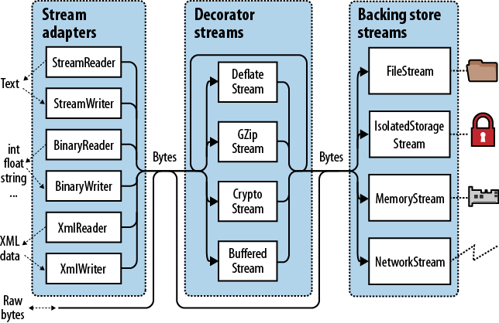
Что такое потоки
Notes:
Потоковая архитектура .NET основана на трех концепциях
резервные хранилища (backing store)
декораторы
адаптеры
Резервное хранилище – это конечная точка, которая делает ввод-вывод полезным (файл или сетевое подключение)
Резервное хранилище – это один или оба следующих компонента:
источник, с которого могут последовательно читаться байты
приемник, куда байты могут последовательно записываться
Резервное хранилище не может использоваться, если оно не открыто программисту
Стандартным классом в .NET, который открывает стандартный набор для чтения, записи и позиционирования, является тип Stream
Поток имеет дело с данными последовательно- либо по одному байту, либо в блоках управляемого размера
Потоки с резервными хранилищами имеют дело исключительно с байтами, адаптеры помещают поток в оболочку класса со специализированными методами для конкретного формата (текс, XML и т.д.). Адаптер сам по себе не является потоком, он обычно полностью скрывает байт-ориентированные методы. Потоки с резервным хранилищем представляют низкоуровневые данные, декораторы потоков обеспечивают прозрачные двоичные трансформации (шифрование), адаптеры предоставляют типизированные методы для работы с типами более высокого уровня.

Slide 20
Что такое потоки
Потоки разделены на две категории:
Потоки с резервным хранилищем. Потоки, которые жестко привязаны к конкретным типам хранилища, например, FileStream или NetworkStream
Декораторы потоков. Потоки, которые декорируют другие потоки, трансформирую данные каким-либо образом, например, CryptoStream
Архитектурные преимущества декораторов потоков:
освобождают потоки с резервными хранилищами от необходимости самостоятельно реализовывать такие возможности, как сжатие и шифрование
не страдают от изменения интерфейса при декорировании
декораторы можно подключать во время выполнения
декораторы можно соединять в цепочку
Потоки с резервными хранилищами и декораторы потоков имеют дело исключительно с байтами
Адаптеры потоков помещают поток в оболочку класса со специализированными методами, типизированными для конкретного формата. Адаптер потоков сам не является потоком, поскольку скрывает байт-ориентированные методы

Slide 21
Что такое потоки
Абстрактный класс Stream определяет методы и свойства трех фундаментальных операций: чтение, запись и поиск, а также для выполнения задач администрирования – закрытие, сброс, конфигурация тайм-аутов

Slide 22
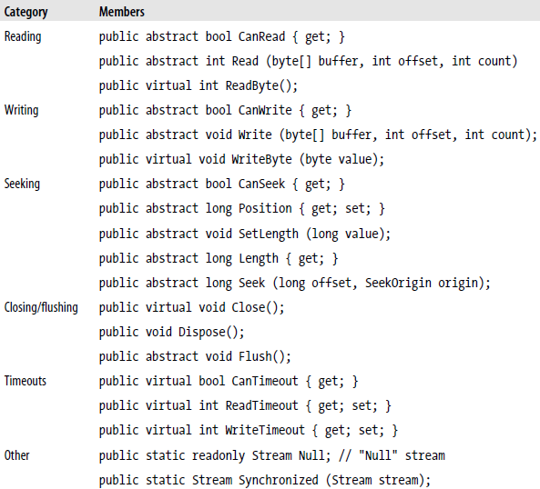
Члены класса Stream

Slide 23
Что такое потоки
Stream
TextWriter
TextReader
MemoryStream
StreamWriter
StringWriter
StreamReader
StringReader
FileStream
Object
BinaryReader
BinaryWriter
BufferedStream
MarshalByRefObject
Иерархия потоковых классов в пространстве имен System. IO

Slide 24
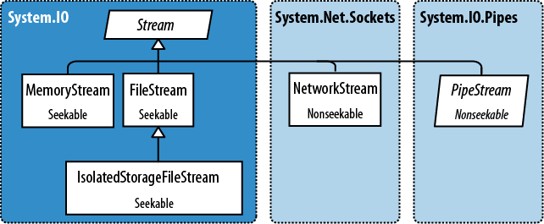
Потоки с резервным хранилищем

Slide 25
Класс FileStream
Предоставляет реализацию абстрактного члена Stream в манере, подходящей для потоковой работы с файлами
Элементарный поток, который может записывать или читать только один байт или массив байтов
Взаимодействовать с членами типа чаще выполняется не непосредственно и нечасто, а с использованием оболочек потоков, которые облегчают работу с текстовыми данными или типами .NET
Для создания экземпляра FileStream потребуется указать следующие фрагменты информации:
имя файла
режим создания файла
режим доступа к файлу
опции совместного доступа
опции буферизации
опции безопасности

Slide 26
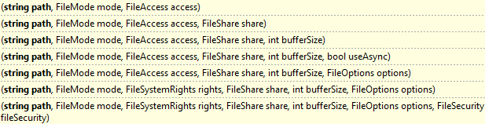
Класс FileStream
Перечисление | Значение
FileMode | Append, Create, CreateNew, Open, OpenOrCreate, Truncate
FileAccess | Read, ReadWrite, Write
FileShare | Delete, Inheritable, None, Read, ReadWrite, Write

Slide 27
Класс FileStream
// Создает файл с доступом для чтения и записи и позволяет
// другим потокам получать к нему доступ для чтения
var fs = new FileStream(@"С:\С# Projects\Project.doc",
FileMode.Create);
// Делает то же, что и предыдущий, но позволяет
// другим потокам получать доступ к файлу для записи
var fs2 = new FileStream(@"С:\С# Projects\Project2.doc",
FileMode.Create, FileAccess.Write);
// Делает то же, что и предыдущие конструкторы, но не позволяет
// другим потокам получать доступ к файлу до тех пор, пока fs3 остается открытым
var fs3 = new FileStream(@"С:\С# Projects\Project3.doc",
FileMode.Create, FileAccess.Write, FileShare.None);
. . .
fs.Close();

Slide 28
Класс FileStream
FileInfo f = new FileInfo(…);
FileStream fs = f.Create();//открывает полный доступ по чтению и записи всем //пользователям
FileStream fs = f.Open(FileMode.OpenOrCreate, //тип запроса ввода-вывода
FileAccess.ReadWrite,//поведения чтения/записи
FileShare.None) //разделение с другими // файловыми дескрипторами
Append – открывает файл, если он существует, и ищет конец файла. Если файл не существует, то он создается. Этот режим может использоваться только с доступом FileAccess.Write
Create – указывает на создание нового файла. Если файл существует, он будет перезаписан
CreateNew – указывает на создание нового файла. Если файл существует, генерирует исключение IOException
Open – операционная система должна открыть существующий файл;
OpenOrCreate – операционная система должна открыть существующий файл или создать новый, если файл не существует
Truncate – система должна открыть существующий файл и обрезать его до нулевой длины
Notes:
Дескриптор файла - это целое число без знака, с помощью которого процесс обращается к открытому файлу

Slide 29
Класс FileStream

Slide 30
Класс FileStream
FileStream fs = f.Open(FileMode.OpenOrCreate, //тип запроса ввода-вывода
FileAccess.ReadWrite,//поведения чтения/записи
FileShare.None) //разделение с другими // файловыми дескрипторами
Read – файл будет открыт только для чтения
ReadWrite – файл будет открыт и для чтения, и для записи
Write – файл открывается только для записи, то есть добавления данных
None – совместное использование запрещено, на любой запрос на открытие файла будет возвращено сообщение об ошибке
Read – файл могут открыть и другие пользователи, но только для чтения
ReadWrite – другие пользователи могут открыть файл и для чтения, и для записи
Write – файл может быть открыт другими пользователями для записи

Slide 31
Класс FileStream
FileStream fs1 = File.OpenRead ("readme.bin"); // Read-only
FileStream fs2 = File.OpenWrite (@"c:\temp\writeme.tmp"); // Write-only
FileStream fs3 = File.Create (@"c:\temp\writeme.tmp"); // Read/write
string baseFolder = AppDomain.CurrentDomain.BaseDirectory;
string logoPath = Path.Combine (baseFolder, "logo.jpg");

Slide 32
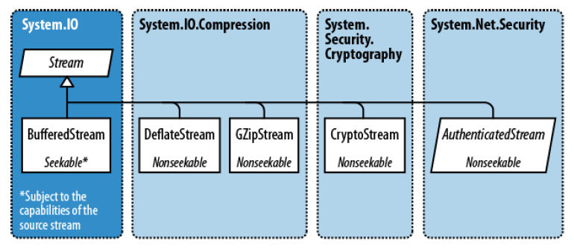
Класс BufferedStream
Декорирует поток, добавляя возможности буферизации
Буферизация улучшает производительность, сокращая количество двусторонних обменов с резервными хранилищами

Slide 33
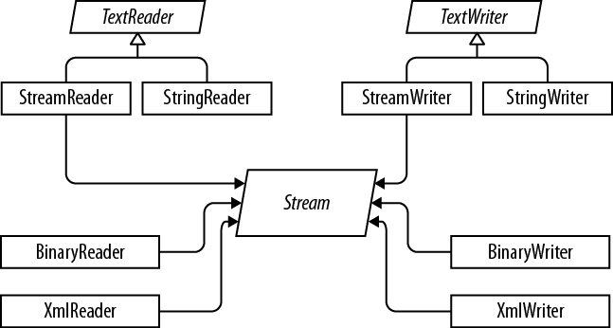
Адаптеры потоков
Класс Stream имеет дело только с байтами информации, для чтения и записи таких типов данных, как строки, целые числа, или XML-элементы, потребуется подключить адаптер

Slide 34
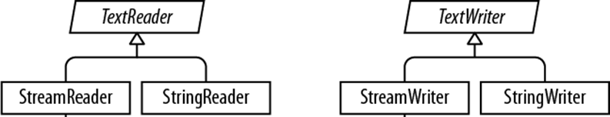

Текстовые адаптеры
Используют класс Stream для своего хранилища низкоуровневых данных, транслируя байты потока в символы или строки
Реализуют TextReader/TextWriter с применением строк в памяти

Slide 35
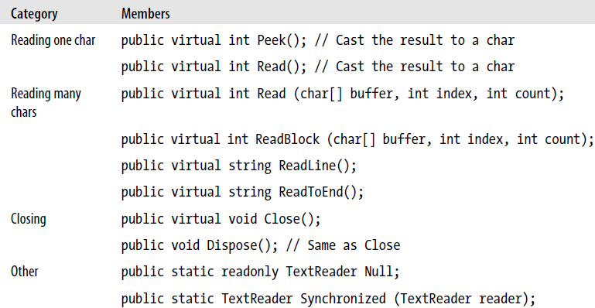
Текстовые адаптеры

Slide 36
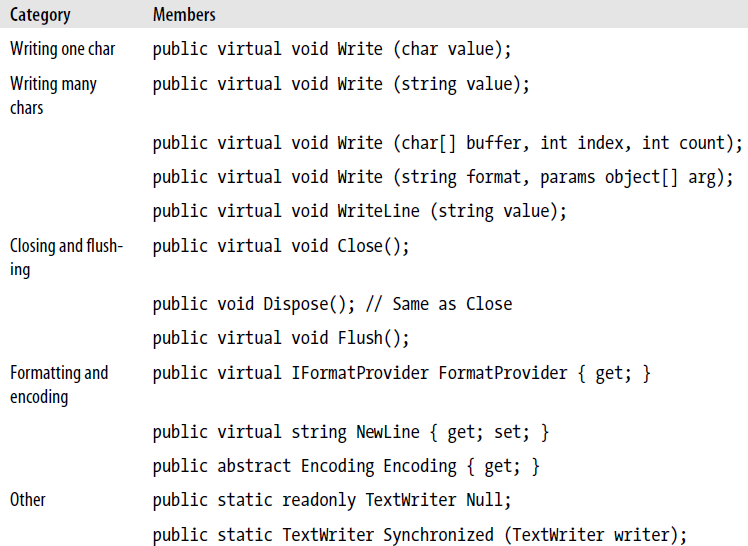
Текстовые адаптеры

Slide 37
Классы StreamWriter и StreamReader
StreamWriter и StreamReader
удобны во всех случаях, когда нужно читать или записывать символьные данные (строки)
Подключены к байт-ориентированному потоку, поэтому они выполняют преобразование между символами и байтами посредством класса System.Text.Encoding

Slide 38
Классы StreamWriter и StreamReader
Для чтения и записи текстовых данных в файл используются классы StreamReader и StreamWriter
string filePath = "...";
FileStream file = new FileStream(filePath );
...
StreamReader reader = new StreamReader(file);
...
StreamWriter writer = new StreamWriter(file);
Close()
ReadBlock()
EndOfStream
Peek()
ReadLine()
Close()
WriteLine()
Read()
ReadToEnd()
Flush()
AutoFlush
Write()
NewLine

Slide 39

Классы StreamWriter и StreamReader
string sourceFilePath = @"C:\...\TextDataFile.txt";
// Create a FileStream object so that you can interact with the file system
FileStream sourceFile = new FileStream(
sourceFilePath, // Pass in the source file path.
FileMode.Open, // Open an existing file.
FileAccess.Read);// Read an existing file.
StreamReader reader = new StreamReader(sourceFile);
StringBuilder fileContents = new StringBuilder();
// Check to see if the end of the file has been reached.
while (reader.Peek() != -1)
{
// Read the next character.
fileContents.Append((char)reader.Read());
}
// Store the file contents in a new string variable.
string data = fileContents.ToString();
// Always close the underlying streams release any file handles.
reader.Close();
sourceFile.Close();
Класс StreamReader

Slide 40
Классы StreamWriter и StreamReader
string sourceFilePath = @"C:\...\TextDataFile.txt";
string data;
// Create a FileStream object so that you can
// interact with the file system.
FileStream sourceFile = new FileStream(
sourceFilePath, // Pass in the source file path.
FileMode.Open, // Open an existing file.
FileAccess.Read);// Read an existing file.
StreamReader reader = new StreamReader(sourceFile);
// Read the entire file into a single string variable.
data = reader.ReadToEnd();
// Always close the underlying streams release any file handles.
reader.Close();
sourceFile.Close();
Класс StreamReader

Slide 41
Классы StreamWriter и StreamReader
string destinationFilePath = @"C:\. . .\TextDataFile.txt";
string data = "Hello, this will be written in plain text";
// Create a FileStream object so that you can interact with the file
// system.
FileStream destFile = new FileStream(
destinationFilePath, // Pass in the destination path.
FileMode.Create, // Always create new file.
FileAccess.Write); // Only perform writing.
// Create a new StreamWriter object.
StreamWriter writer = new StreamWriter(destFile);
// Write the string to the file.
writer.WriteLine(data);
// Always close the underlying streams to flush the data to the file
// and release any file handles.
writer.Close();
destFile.Close();
Класс StreamWriter

Slide 42
Классы StringWriter и StringReader
Адаптеры StringReader и StringWriter не имеют дело с потоком, а используют в качестве лежащего в основе источника данных строку или экземпляр StringBuilder
Преимущество совместного использования одного базового класса StreamReader и StreamWriter
Метод XmlReader.Create:
• URI
• Stream
• TextReader
String myString = “...”;
XmlReader r = XmlReader.Create(new StringReader (myString));

Slide 43
Классы BinaryReader и BinaryWriter
BinaryReader
Код
Лежащий в основе объект Stream
Источник данных (файл, сеть и т. д.)
BinaryWriter
Классы BinaryReader и BinaryWriter не реализуют потоков, но вполне могут исполнять роль оболочки для других объектов потоков. Они обеспечивают дополнительное форматирование двоичных данных и тем самым позволяют напрямую читать или записывать содержимое переменных С# в соответствующий поток. Можно считать, что они располагаются где-то между потоком и кодом, обеспечивая дополнительное форматирование

Slide 44
Классы BinaryReader и BinaryWriter
При построении объектам BinaryReader и BinaryWriter предоставляется поток, подключенный к источнику данных, из которого нужно читать или в который необходимо писать
string filePath = "...";
FileStream file = new FileStream(filePath);
...
BinaryReader reader = new BinaryReader(file);
...
BinaryWriter writer = new BinaryWriter(file);
Close()
ReadBytes()
Read()
BaseStream
ReadByte()
Close()
Write()
Когда использование объектов BinaryReader или BinaryWriter завершено, необходимо вызвать метод Close, чтобы флешировать поток и освободить любые ресурсы, связанные с потоком
Flush()
BaseStream
Seek()
Необходимо также закрыть объект FileStream, предоставляющий данные для объектов BinaryReader и BinaryWriter.

Slide 45
Классы BinaryReader и BinaryWriter
string destinationFilePath = @"C:\. . .\BinaryDataFile.bin";
byte[] dataCollection = { 1, 4, 6, 7, 12, 33, 26, 98, 82, 101 };
FileStream destFile = new FileStream(
destinationFilePath,
FileMode.Create
FileAccess.Write);
BinaryWriter writer = new BinaryWriter(destFile);
foreach (byte data in dataCollection)
{
writer.Write(data);
}
writer.Close();
destFile.Close();
Коллекция байт
Создание объекта FileStream для взаимодействия с файловой системой
Создание объекта BinaryWriter, передавая объект FileStream как параметр
Запись каждого байта в поток
Закрыть оба потока для сброса данных в файл

Slide 46
Классы BinaryReader и BinaryWriter
string sourceFilePath = @"C:\. . .\BinaryDataFile.bin";
FileStream sourceFile = new FileStream(
sourceFilePath,
FileMode.Open
FileAccess.Read);
BinaryReader reader = new BinaryReader(sourceFile);
int position = 0;
int length = (int)reader.BaseStream.Length;
byte[] dataCollection = new byte[length];
int returnedByte;
while ((returnedByte = reader.Read()) != -1)
{
dataCollection[position] = (byte)returnedByte;
position += sizeof(byte);
}
reader.Close();
sourceFile.Close();
Создание объекта FileStream для взаимодействия с файловой системой
Создание объекта BinaryWriter, передавая объект FileStream как параметр
Если операции чтения из файла или записи в файл генерируют исключение, следует убедиться, что потоки и дескрипторы файлов освобождены
Закрытие потоков для освобождения всех дескрипторов файлов

Slide 47
Чтение и запись примитивных типов данных
Классы BinaryReader и BinaryWriter предоставляют методы, позволяющие читать и записывать любые данные в любой примитивный тип данных, который включает в себя целые, вещественные, булевские данные и строки
ReadBoolean()
ReadDouble()
ReadChar()
ReadInt()
ReadChars()
ReadLong()
ReadString()
Класс BinaryReader позволяет читать любой примитивный тип данных с помощью 16 конкретных методов чтения

Slide 48
Чтение и запись примитивных типов данных
string sourceFilePath = @"C:\. . .\PrimitiveDataTypeFile.txt";
FileStream sourceFile = new FileStream(
sourceFilePath, // Pass in the source file path.
FileMode.Open, // Open an existing file.
FileAccess.Read);// Read an existing file.
BinaryReader reader = new BinaryReader(sourceFile);
bool boolValue = reader.ReadBoolean();
byte byteValue = reader.ReadByte();
byte[] byteArrayValue = reader.ReadBytes(4);
char charValue = reader.ReadChar();
char[] charArrayValue = reader.ReadChars(4);
decimal decimalValue = reader.ReadDecimal();
double doubleValue = reader.ReadDouble();
float floatValue = reader.ReadSingle();
int intValue = reader.ReadInt32();
long longValue = reader.ReadInt64();
sbyte sbyteValue = reader.ReadSByte();
short shortValue = reader.ReadInt16();
string stringValue = reader.ReadString();
uint unintValue = reader.ReadUInt32();
ulong ulongValue = reader.ReadUInt64();
ushort ushortValue = reader.ReadUInt16();
reader.Close();
sourceFile.Close();
Класс BinaryReader

Slide 49
Чтение и запись примитивных типов данных
string destinationFilePath = @"C:\. . .\PrimitiveDataTypeFile.txt";
FileStream destFile = new FileStream(
destinationFilePath, // Pass in the destination path.
FileMode.Create, // Always create new file.
FileAccess.Write); // Only perform writing.
BinaryWriter writer = new BinaryWriter(destFile);
bool boolValue = true;
writer.Write(boolValue);
byte byteValue = 1;
writer.Write(byteValue);
byte[] byteArrayValue = { 1, 4, 6, 8 };
writer.Write(byteArrayValue);
char charValue = 'a';
writer.Write(charValue);
char[] charArrayValue = { 'a', 'b', 'c', 'd' };
writer.Write(charArrayValue);
decimal decimalValue = 1.00m;
writer.Write(decimalValue);
double doubleValue = 2.5;
writer.Write(doubleValue);
Класс BinaryWriter

Slide 50
Чтение и запись примитивных типов данных
float floatValue = 4.5f;
writer.Write(floatValue);
int intValue = 999999999;
writer.Write(intValue);
long longValue = 999999999999999999;
writer.Write(longValue);
sbyte sbyteValue = 99;
writer.Write(sbyteValue);
short shortValue = 9999;
writer.Write(shortValue);
string stringValue = "MyString";
writer.Write(stringValue);
uint unintValue = 999999999;
writer.Write(unintValue);
ulong ulongValue = 999999999999999999;
writer.Write(ulongValue);
ushort ushortValue = 9999;
writer.Write(ushortValue);
// Close both streams to flush the data to the file.
writer.Close();
destFile.Close();
Класс BinaryWriter

Slide 51
Закрытие и освобождение адаптеров
Закрыть только адаптер
Закрыть адаптер и затем закрыть поток
(Для средств записи) Сбросить адаптер и затем закрыть поток
(Для средств чтения) Закрыть только поток
using (FileStream fs = File.Create ("test.txt"))
using (TextWriter writer = new StreamWriter (fs))
writer.WriteLine ("Line");

Slide 52
Демонстрация: Чтение и запись в файлы
Solution: NET.CSharp.09
Project: FileSystemApplication

Slide 53
Шаблон проектирования Proxy (заместитель)
Тип: структурный шаблон проектирования (Structural)
Описание:
предназначен для управления доступом к заданному объекту, перехватывая все вызовы к нему и прозрачно замещая его. Ни интерфейс ни функциональность замещенного компонента, с точки зрения клиента, не изменяются
Шаблон используется в случаях если:
работа с объектом не должна зависеть от того, где он реально расположен (от адресного пространства приложения до удаленного сервера)
(или) нужно выполнять определенные действия при доступе к объекту
(или) необходимо оптимизировать взаимодействие объекта с клиентом
Задача Proxy – упростить и/или оптимизировать взаимодействие с объектом, скрывая несущественные для конкретной задачи подробности реализации. При этом он прозрачен для клиента, поскольку предоставляет тот же интерфейс, что и замещаемый объект
Реализация шаблона может как порождать экземпляр замещаемого объекта, так и ссылаться на уже существующий

Slide 54
Шаблон проектирования Proxy (заместитель)
В зависимости от цели использования можно выделить следующие типы Прокси:
Удаленный прокси (Remote proxy) – обеспечивает взаимодействие с объектом в другом адресном пространстве. Это может быть как другое приложение на текущем компьютере, так и компонент на интернет сервере. При этом клиент обращается к объекту как к локальному, не замечая различий
Виртуальный прокси (Virtual proxy) – выполняет оптимизацию доступа к объекту, может самостоятельно обрабатывать некоторые запросы. Например, создание ресурсоемких объектов только при абсолютной необходимости в них. Другим характерным примером может служить кэширование, в результате которого proxy сам может отвечать на часть запросов
Защищающий прокси (Protection proxy) – управляет объектом, разграничивая права доступа различных клиентов
Умная ссылка (Smart reference) – обеспечивает выполнение дополнительных действий при вызове методов объекта. Примерами могут служить подсчет ссылок или обеспечение потокобезопасности работы с объектом

Slide 55
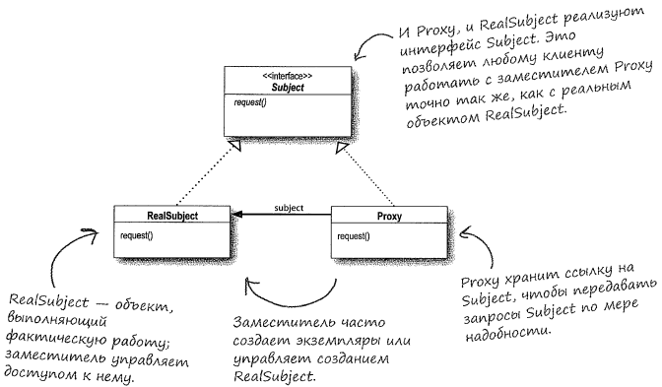
Шаблон проектирования Proxy

Slide 56
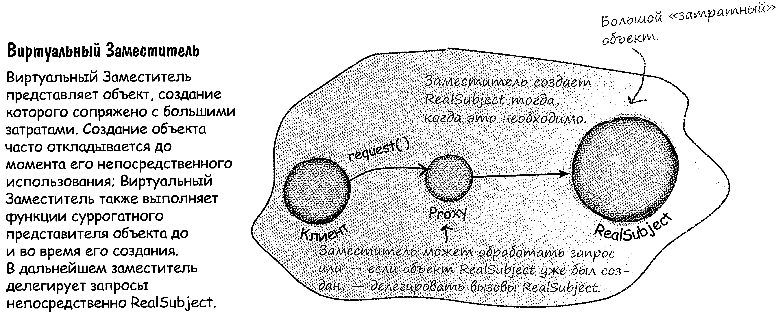
Шаблон проектирования Proxy

Slide 57
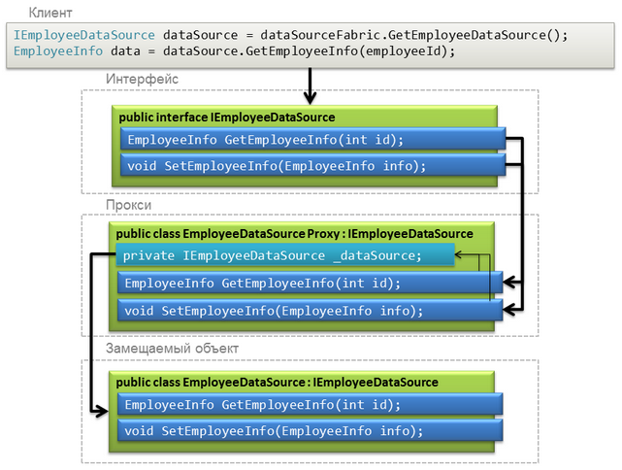
Шаблон проектирования Proxy

Slide 58
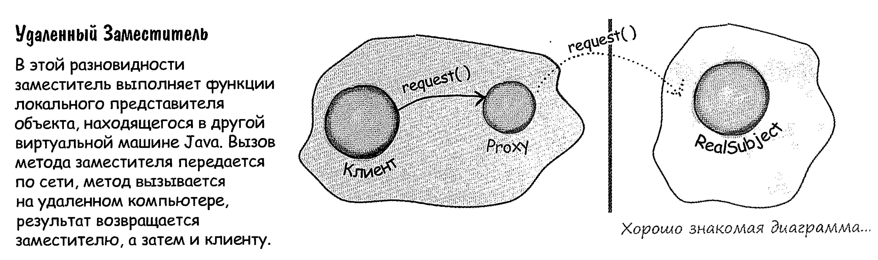
Шаблон проектирования Proxy

Slide 59
Шаблон проектирования Proxy
Decorator | Расширяет возможности объекта, изменяет его поведение. Поддерживает интерфейс декорируемого объекта, но может добавлять новые методы и свойства | Дает возможность динамически менять функциональность объекта. Является альтернативой наследованию (в том числе множественному) | Содержит декорируемый объект. Возможна цепочка объектов, вызываемых последовательно
Proxy | Прозрачно замещает объект и управляет доступом к нему. Не изменяет интерфейс или поведение | Упрощает и оптимизирует работу с объектом. Может добавлять свою функциональность, скрывая ее от клиента | Содержит объект или ссылку на него, может управлять существованием замещенного объекта

Slide 60
Спасибо за внимание
БГУ, ММФ, кафедра веб-технологий и компьютерного моделирования
Автор: к. ф.-м. н., доцент, Кравчук Анжелика Ивановна
e-mail: anzhelika.kravchuk@gmail.com

